Slide 1


Оформлення списків літератури
для наукових робіт
Бібліотека ЧНУ ім. Петра Могили
Миколаїв, 2026

Slide 2
Список використаної літератури :
визначає ступінь фундаментальності дослідження;
є підсумком вивченості конкретної теми;
документально підтверджує достовірність матеріалів;
вказуються всі джерела, які були прочитані, переглянуті та проаналізовані;
складається із бібліографічних описів за чинними стандартами в Україні.

Slide 3
Ключові поради щодо складання списку
літератури :
Категоричне «НІ»: Вікіпедія, сумнівні сайти, блоги, сайти готових рефератів, неперевірені видавництва.
Перевидання: Якщо книга перевидавалася декілька разів, обираємо останнє видання.
Папір чи електронка? За наявності двох форматів перевагу надаємо паперовому джерелу.
Актуальність: Орієнтовний хронологічний проміжок — 5–7 років (виняток — історичні дослідження та фундаментальні праці класиків).

Slide 4
Групування літератури у списку:
Алфавітне групування, нумерація арабськими цифрами з абзацним відступом
Спочатку літературу групують однією мовою.
Зведені кириличні записи (українська, білоруська, болгарська тощо) — використовуємо 42 літери алфавітного ряду
А Б В Г Ґ Д Е Ё Є Ж З И І Ї Й Ј К Л Љ М Н Њ О П Р С Т Ћ У Ф Х Ц Џ Ч Ш Щ Ъ Ы Ь Э Ю Я
Латинські записи (англійська, німецька, польська тощо) — 26 літер A B C D I F G H I J K L M N O P Q R S T Y U W X V Z
Особливі графічні записи (грузинська, китайська, арабська тощо) — наводиться в перекладі/транслітерації або окремим рядком

Slide 5
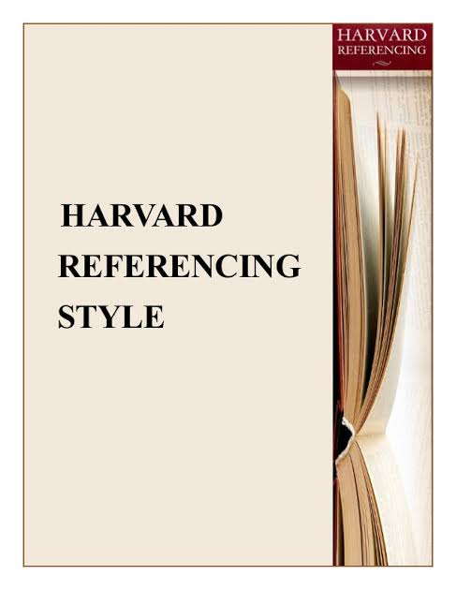

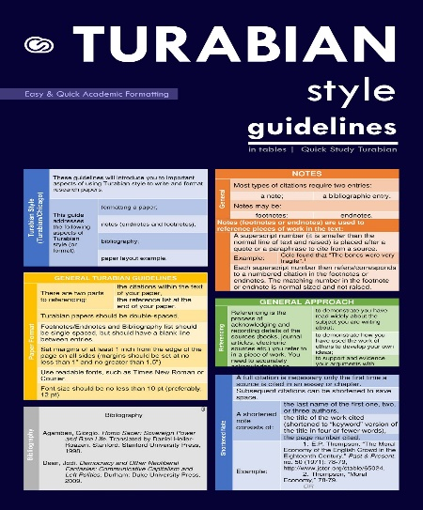
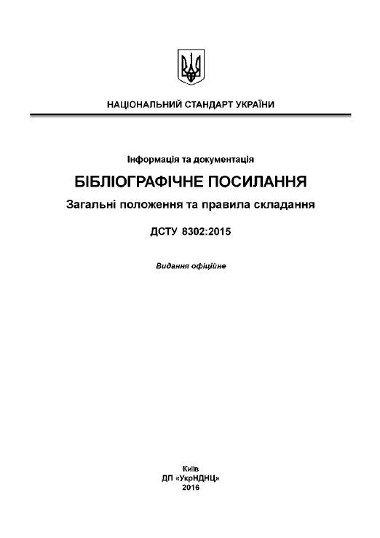
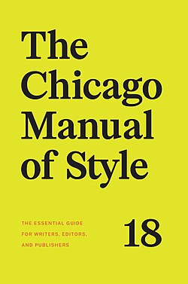
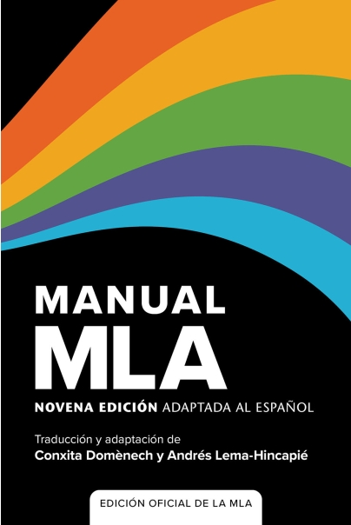

ДСТУ 8302:2015 «Інформація та документація. Бібліографічне посилання. Загальні положення та правила складання »

Slide 6
Основні правила пунктуації та знаків:
• Кожна область бібопису розділяються крапкою.
• Кожна область опису починається з великої літери, у межах області — з малої.
• Пробіли ставляться до і після прописної пунктуації, окрім крапки та коми (де пробіл лише ПІСЛЯ).
• Якщо автор зазначений на початку опису (1–3 автори), за навскісною рискою його ім'я не повторюється. При відсутності автора - вказуємо редактора, укладача, упорядника, організацію.
• Назви періодичних видань виділяємо курсивом.
Дозволений скорочений опис, але із зазначенням обов’язкових елементів бібліографічного опису.

Slide 7
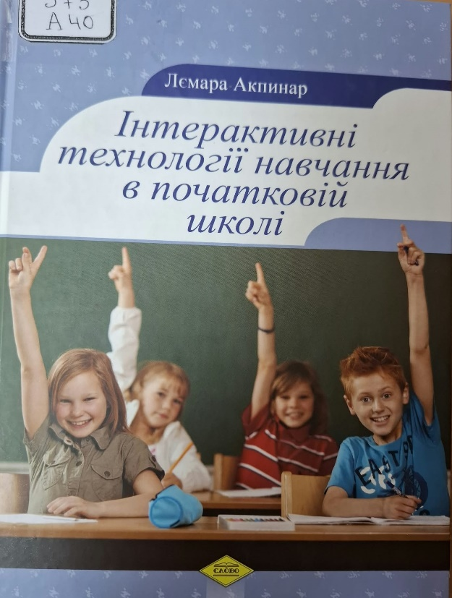
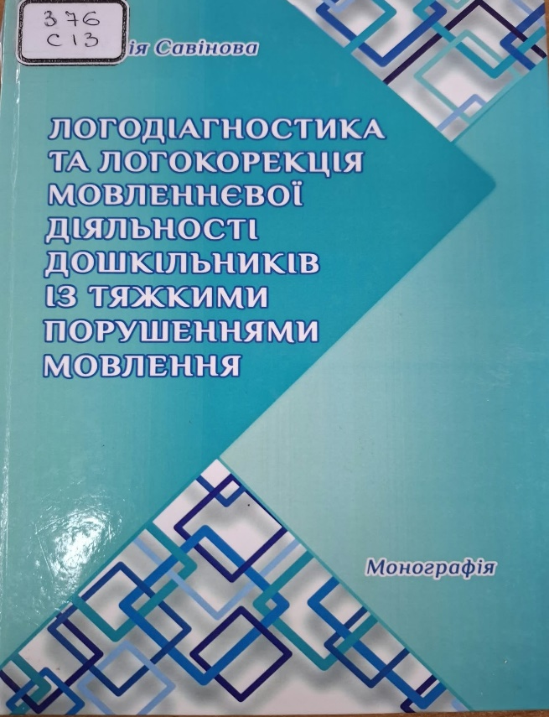
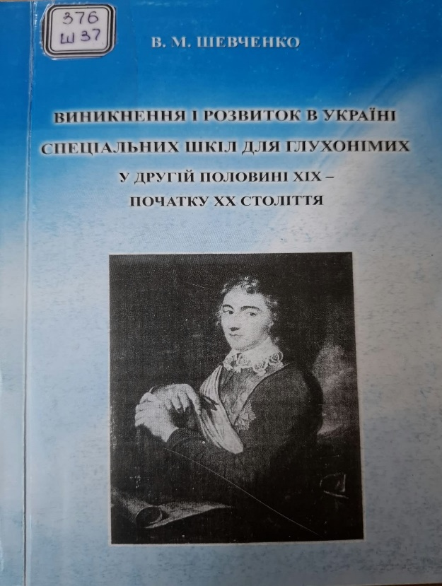
1 автор
Акпинар Л. Інтерактивні технології навчання в початковій школі : навч. посіб. для студентів ВНЗ. Київ : ВД «Слово», 2014. 288 с.
Савінова Н. Логодіагностика та логокорекція мовленнєвої діяльності дошкільників із тяжкими порушеннями мовлення : монографія. Миколаїв : Іліон, 2017. 262 с.
Шевченко В. М. Виникнення і розвиток в Україні спеціальних шкіл для глухонімих у другій половині ХІХ– початку ХХ століття : монографія. Київ : Літо, 2010. 262 с.

Slide 8

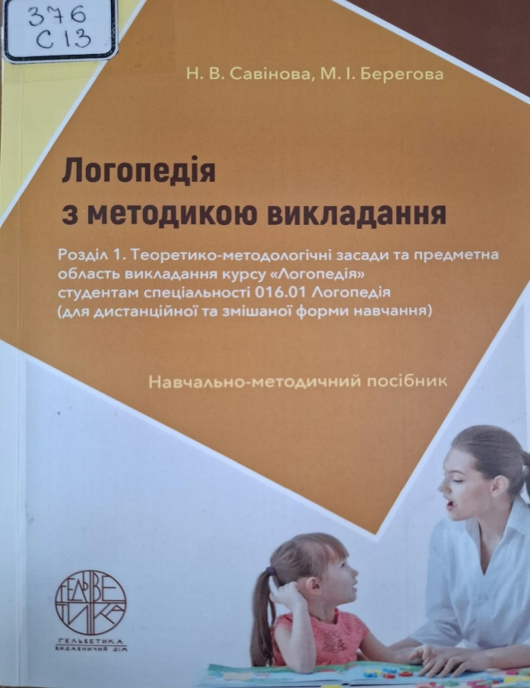
2 автора
Савінова Н. В., Берегова М. І. Теоретична і практична логопедія : навч.-метод. посіб. Миколаїв : Вид-во ЧНУ ім. Петра Могили, 2026. 264 с.
Савінова Н. В., Берегова М. І. Логопедія з методикою викладання : навч.-метод. посіб. Одеса : ВД «Гельветика», 2021. 204 с.

Slide 9
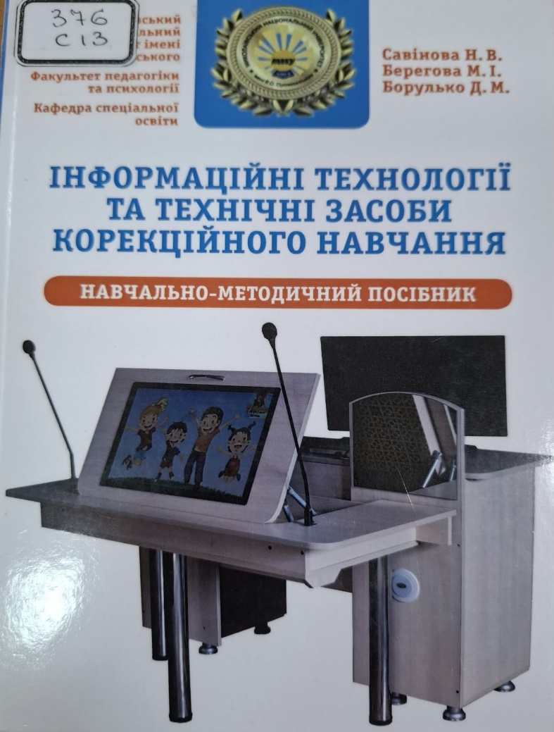
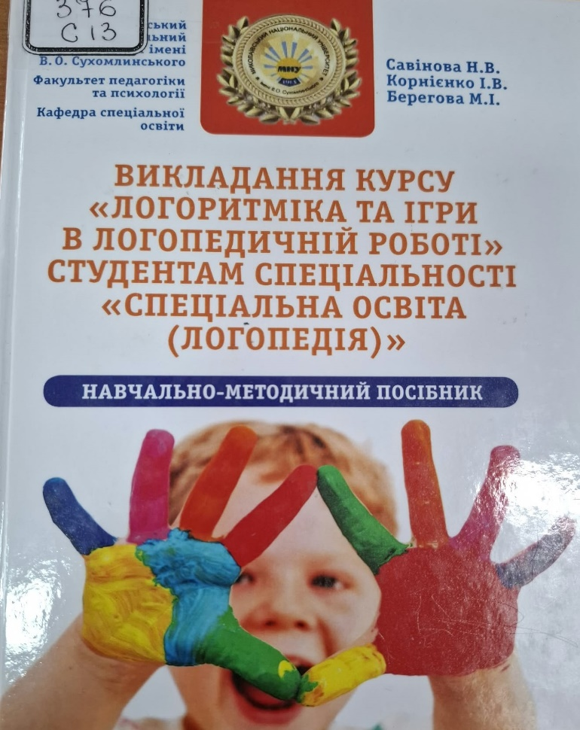
3 автора
Савінова Н. В., Берегова М. І., Борулько Д. М. Інформаційні технології та технічні засоби корекційного навчання : навч.-метод. посіб. Миколаїв : Вид. Торубара В. В., 2019. 174 с.
Савінова Н. В., Корнієнко І. В., Берегова М. І. Викладання курсу «Логоритміка та ігри в логопедичній роботі» студентам спеціальності «Спеціальна освіта (логопедія)» : навч.-метод. посіб. Миколаїв : Вид. Торубара В. В., 2019. 184 с.

Slide 10
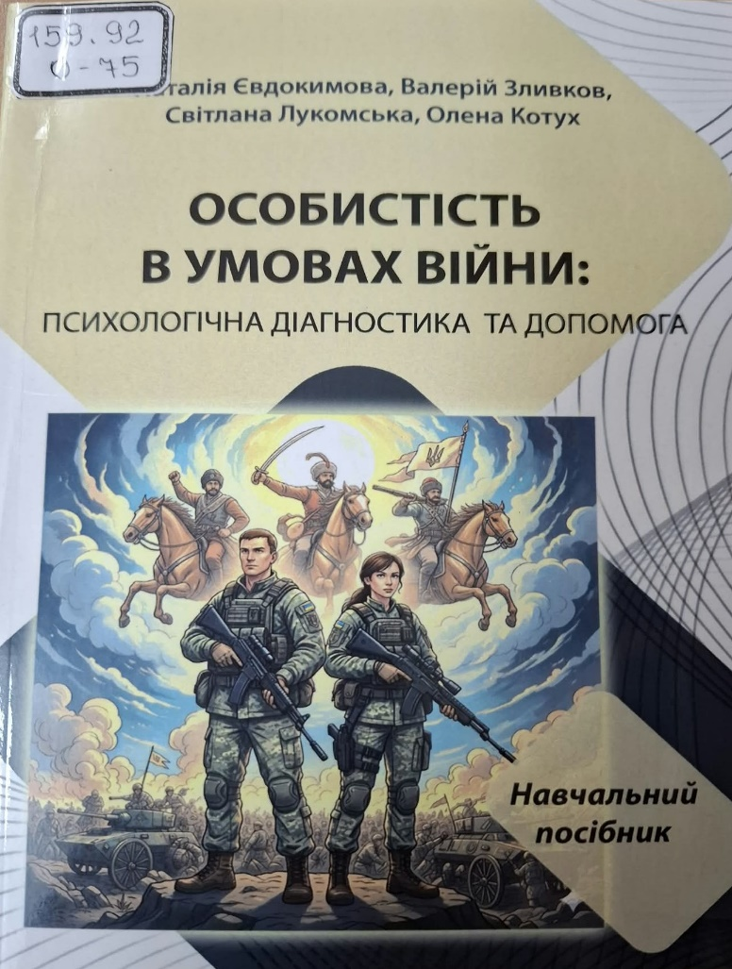
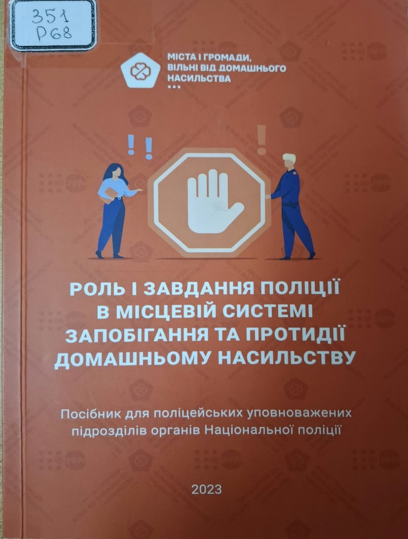
4 автори
Особистість в умовах війни : психологічна діагностика та допомога : навч. посіб. / Н. Євдокимова, В. Зивков, С. Лукомська, О. Котух. Київ, 2025.198 с.
Роль і завдання поліції в місцевій системі запобігання та протидії домашньому насильству : посіб. для поліцейських уповноважених підрозділів органів Національної поліції / С. В. Альошкін, К. Л. Бойчук, О. В. Даценко, О. В. Ковальова ; ред. А. Б. Блага. Київ, 2023. 221 с.

Slide 11
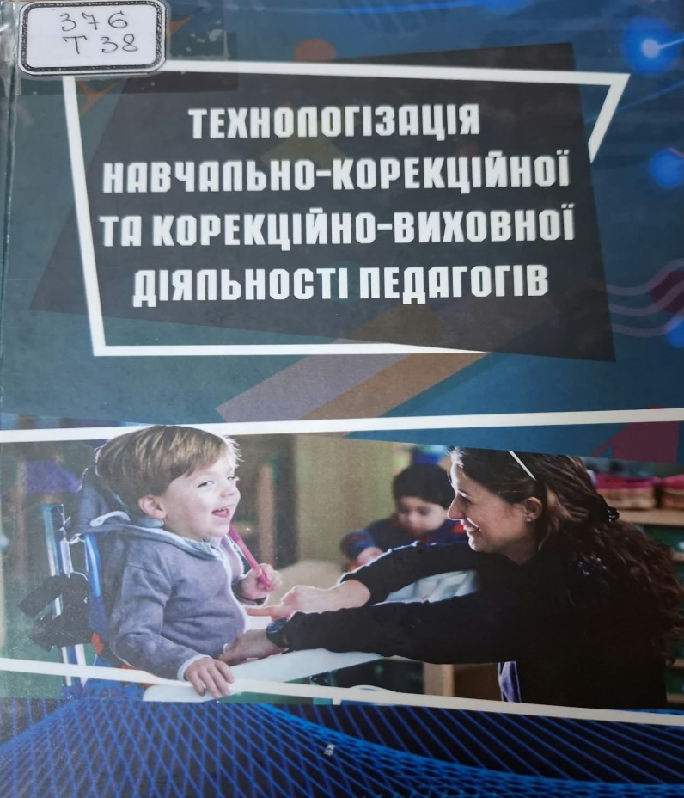
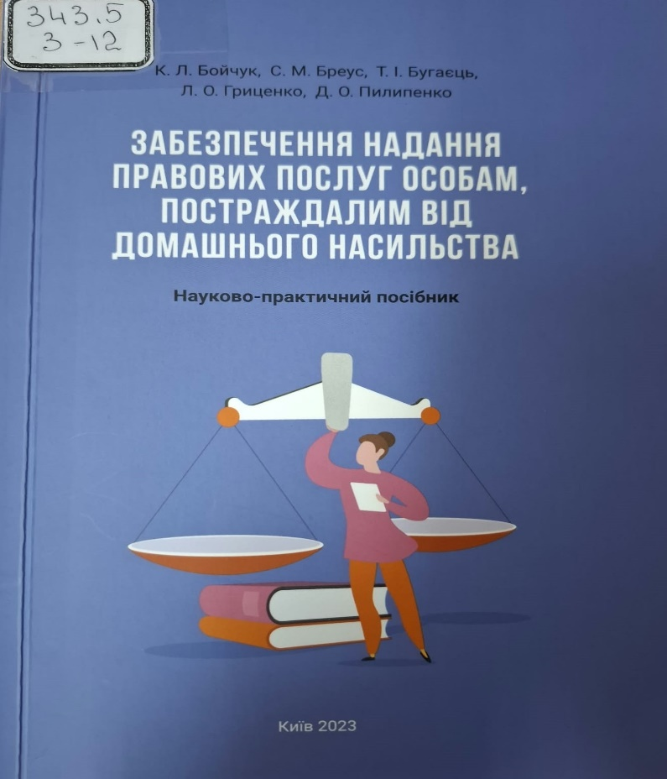
5 і більше авторів, без автора
Технологізація навчально-корекційної та корекційно-виховної діяльності педагогів : монографія / Н. В. Савінова, М. І. Берегова, Д. М. Борулько та ін. ; за ред. Н. В. Савінової. Миколаїв : Іліон, 2020. 200 с.
Без автора
Забезпечення та надання правових послуг особам, постраждалим від домашнього насильства : наук.-практ. посіб. / К. Л. Бойчук, С. М. Бреус, Т. І. Бугаєць та ін. ; ред. А. Б. Блага. Київ, 2023. 136 с.
/ ред., уклад., упоряд., перекл.

Slide 12
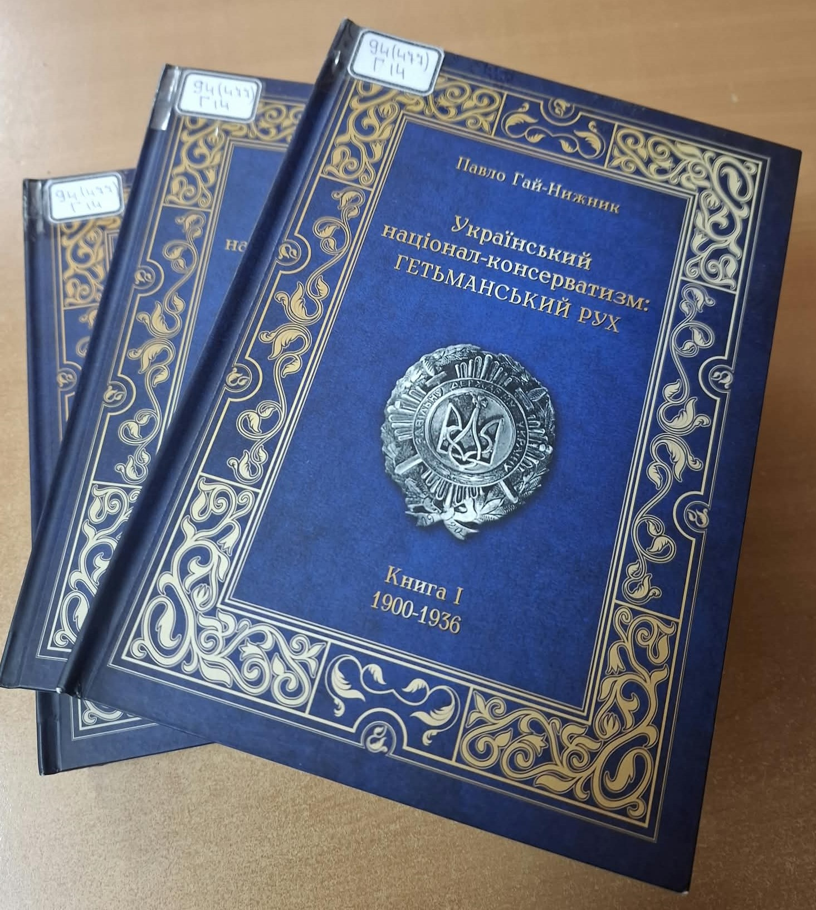
Багатотомні видання
Гай-Нижник П. Український націонал-консерватизм : Гетьманський рух. Кн. І. 1900-1936. Київ : Саміт-Книга, 2023. 544 с.
Гай-Нижник П. Український націонал-консерватизм : Гетьманський рух. Кн. ІІ. 1937-1945. Київ : Саміт-Книга, 2024. 560 с.
Гай-Нижник П. Український націонал-консерватизм : Гетьманський рух. Кн. ІІІ. Ч. І. 1945-1957. Київ : Саміт-Книга, 2025. 526 с.

Slide 13
Розділ книги
Чернишов О. В., Яковенко Н. О., Хомуленко І. О. Адиктивні розлади. Особливості діагностики та терапії найбільш розповсюджених психічних розладів у підлітковому та дитячому віці : монографія. Миколаїв : Вид-во ЧНУ ім. Петра Могили, 2026. Розд. 6. С. 58–73.
Стаття із журналу або наукового збірника
Вержиховська О., Галецька Ю. Дослідження рівня сформованості фонетичної сторони мовлення у дітей старшого дошкільного віку із загальним недорозвитком мовлення IV рівня. Актуальні питання корекційної освіти (педагогічні науки) : зб. наук. пр. 2026. Вип. 27. С. 48–64.
Барболін І. Психологічні особливості підлітків з тяжкими порушеннями мовлення в контексті становлення ціннісно-смислової сфери. Особлива дитина : навчання і виховання. 2026. Т. 122. № 2. С. 23–41.

Slide 14
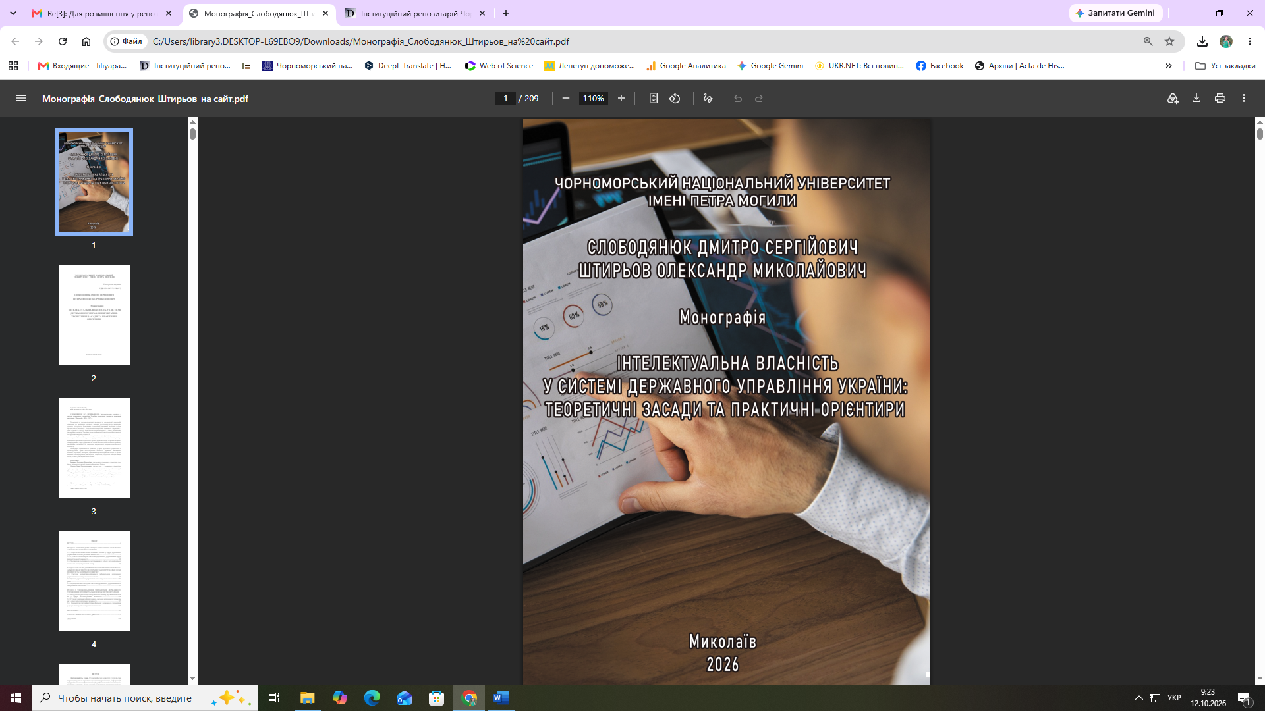
Електронна книга
Слободянюк Д. С., Штирьов О. М. Інтелектуальна власність у системі державного управління України : теоретичні засади та практичні орієнтири : монографія. Миколаїв : Вид. Ємельянова Т. В., 2026. 209 с. URL : https://dspace.chmnu.edu.ua/jspui/handle/123456789/3391 (дата зверненя 12.10.2026).
Скорочений запис електронного
видання
Слободянюк Д. С., Штирьов О. М. Інтелектуальна
власність у системі державного управління України :
теоретичні засади та практичні орієнтири :
монографія.
DOI 10.34132/ 978-617-95574-5-3
(дата зверненя 12.10.2026).

Slide 15
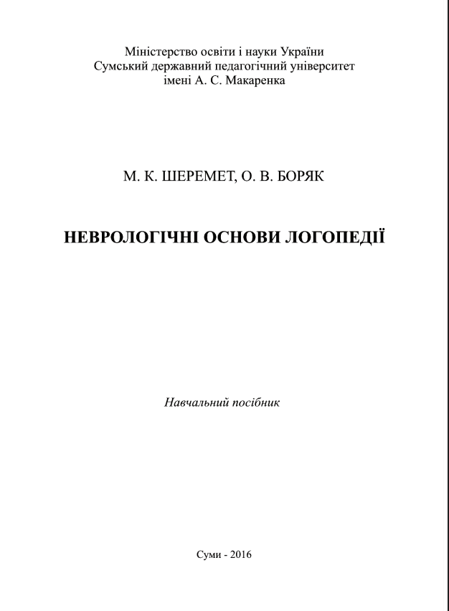
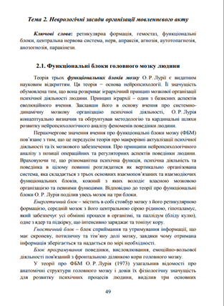
Розділ, частина електронної книги
Шеремет М. К., Боряк О. В. Функціональні блоки головного мозку людини. Неврологічні основи логопедії : навч. посіб. Суми : ФОП Цьома С. П., 2016. Розд. 2.1. С. 49–52. URL : https://library.sspu.edu.ua/wp-content/uploads/2018/04/Boryak_Nevrologichni_osnovy.pdf (дата звернення : 12.10.2026).
Скорочений варіант
Шеремет М. К., Боряк О. В. Функціональні блоки головного мозку людини. Неврологічні основи логопедії : навч. посіб. Суми, 2016. URL : https://library.sspu.edu.ua/wp-content/uploads/2018/04/Boryak_Nevrologichni_osnovy.pdf (дата звернення : 12.10.2026).

Slide 16
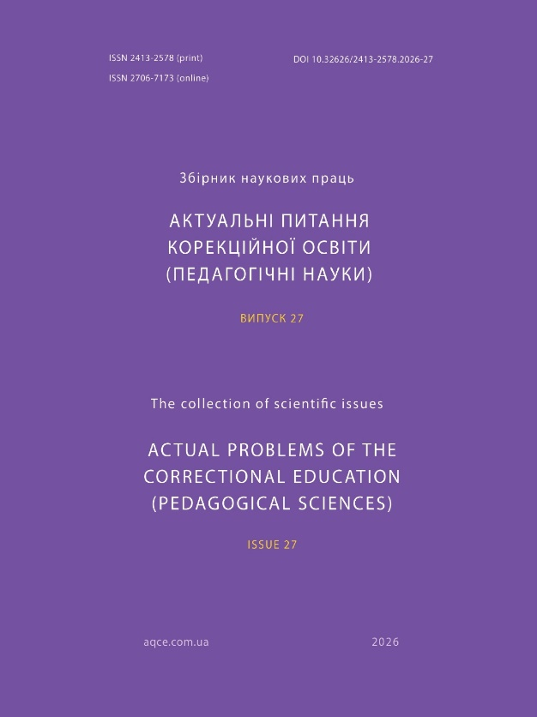

Стаття з електронного журналу
або наукового збірника
Вержиховська О., Галецька Ю. Дослідження рівня сформованості фонетичної сторони мовлення у дітей старшого дошкільного віку із загальним недорозвитком мовлення IV рівня. Актуальні питання корекційної освіти (педагогічні науки) : зб. наук. пр. 2026. Вип. 27. URL: https://aqce.kpnu.edu.ua/article/view/359194/344913
(дата звернення 12.10.2026).
Барболін І. Психологічні особливості підлітків з тяжкими порушеннями мовлення в контексті становлення ціннісно-смислової сфери. Особлива дитина : навчання і виховання : наук., навч., інформ. журн. 2026. № 2 (122). С. 23–41. URL: https://ojs.csnukr.in.ua/index.php/Exceptional_child/article/view/328/293 (дата звернення 12.10.2026).

Slide 17
Закони України
Про вищу освіту : Закон України № 2145-VIII від 5 верес. 2017 р., остання ред. 31.07.2026 р. Чинний. Верховна Рада України. Законодавство України : сайт. URL: https://zakon.rada.gov.ua/laws/show/2145-19#n1854 (дата звернення 12.10.2026).
Тези наукової конференції
Лозко Г. С. Щодо датування першої писемної згадки назви Україна. Миколаївщина поліетнічна : минуле та сьогодення національних меншин (спільнот) регіону : наук.-практ. конф. 21 трав. 2026 р., м. Миколаїв : тези. Миколаїв : Вид-во ЧНУ ім. Петра Могили, 2026. С. 27–30. URL : https://dspace.chmnu.edu.ua/jspui/handle/123456789/3194 (дата звернення 12.10.2026).

Slide 18
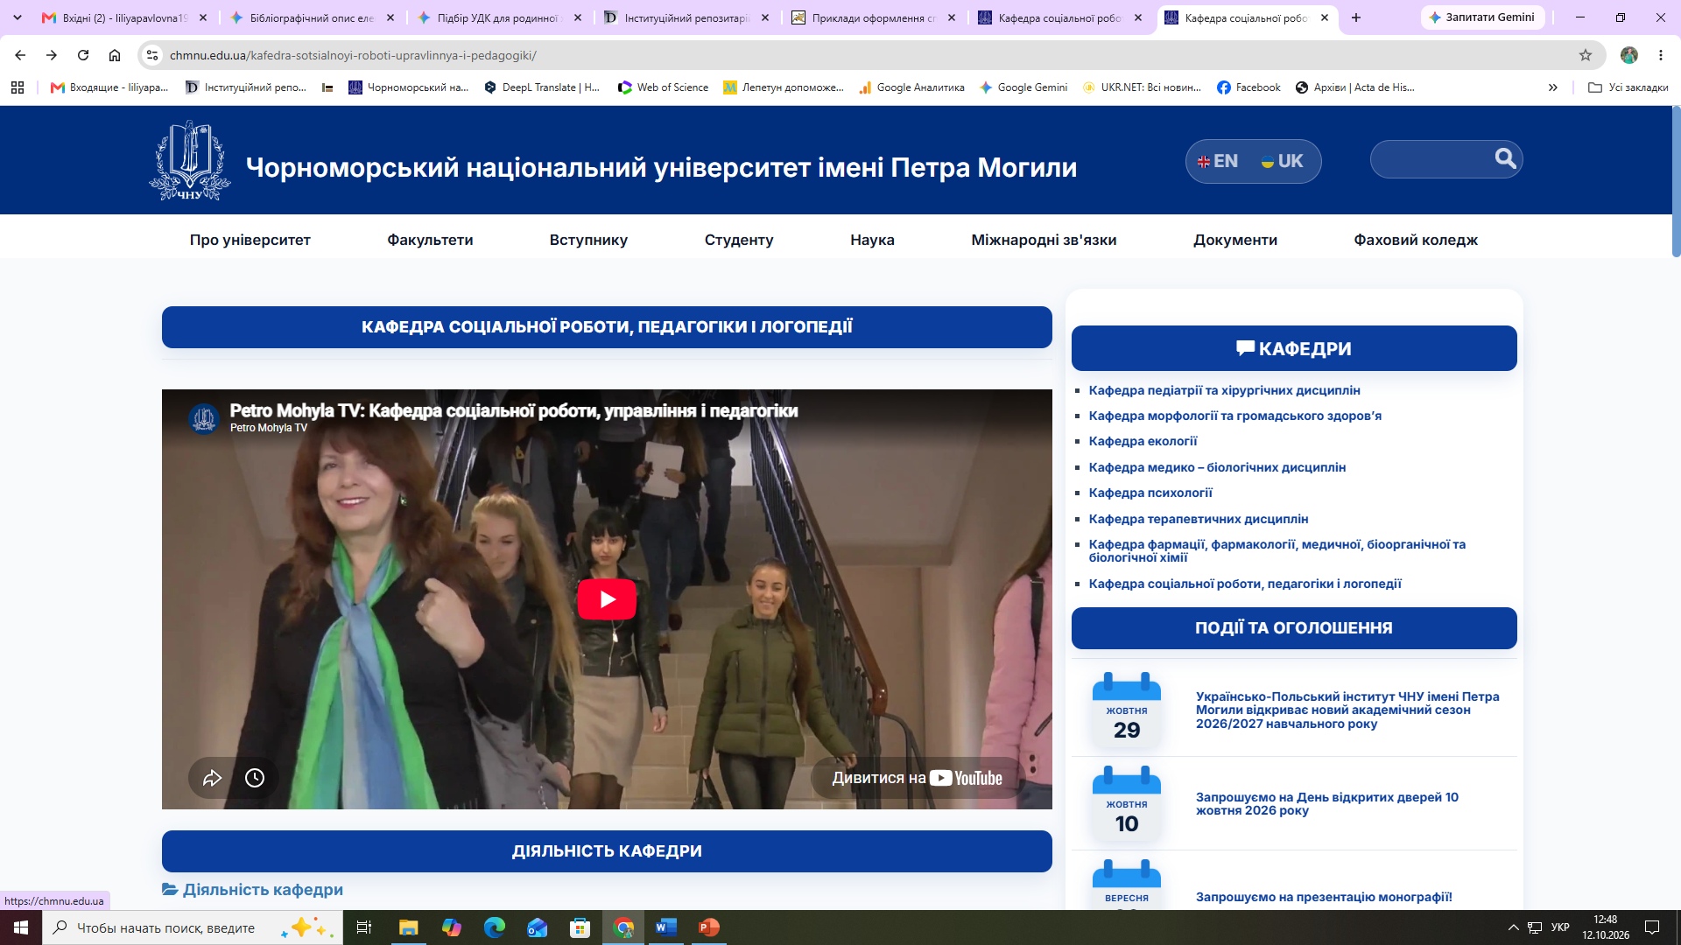
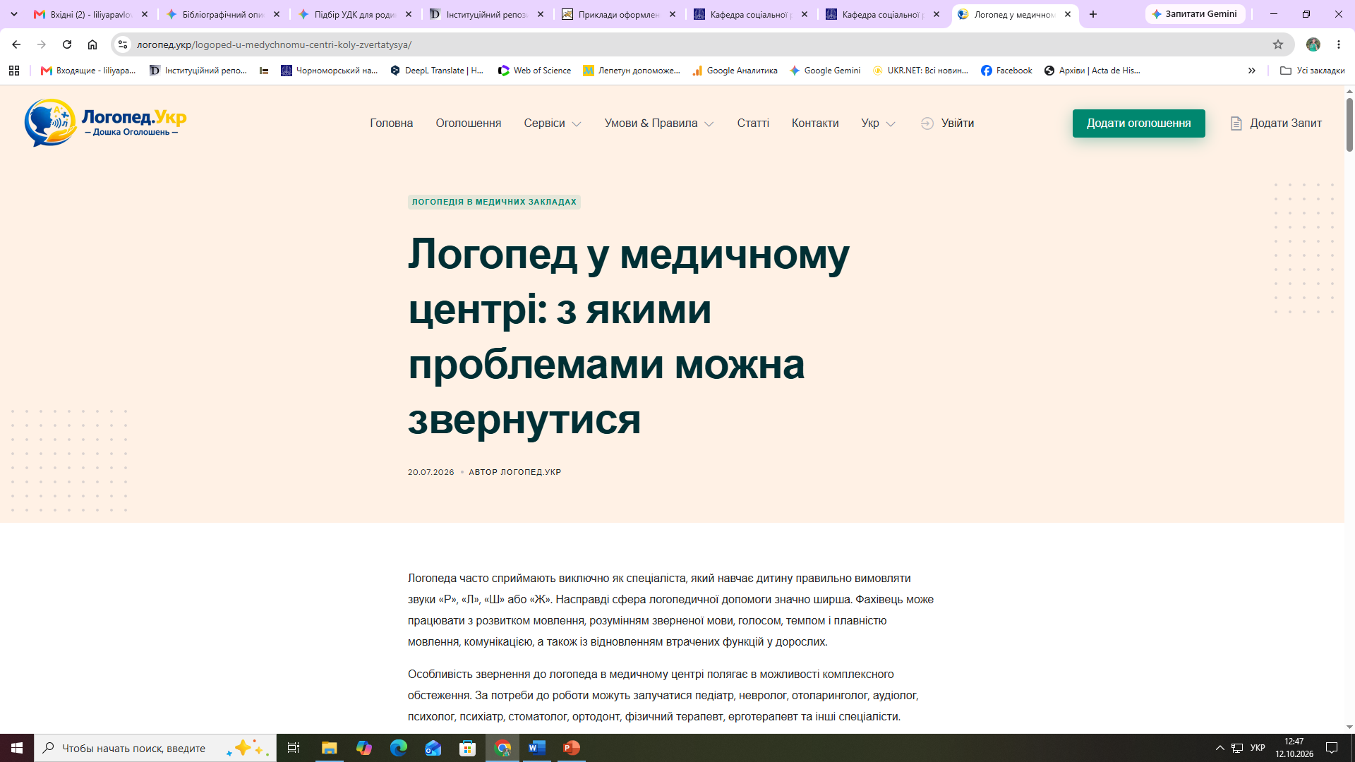
Вебсайт
Чорноморський національний університет імені Петра Могили : вебсайт. URL: https://chmnu.edu.ua/ (дата звернення : 12.10.2026).
Сторінка вебсайту
Кафедра соціальної роботи, педагогіка і логопедії. Чорноморський національний університет імені Петра Могили : вебсайт. URL: https://chmnu.edu.ua/kafedra-sotsialnoyi-roboti-upravlinnya-i-pedagogiki/ (дата звернення : 12.10.2026).
Логопед у медичному центрі: з якими проблемами можна звернутися. Логопед. Укр : вебсайт. URL: https://xn--c1accwpbh.xn--j1amh/logoped-u-medychnomu-centri-koly-zvertatysya/ (дата звернення : 12.10.2026).

Slide 19
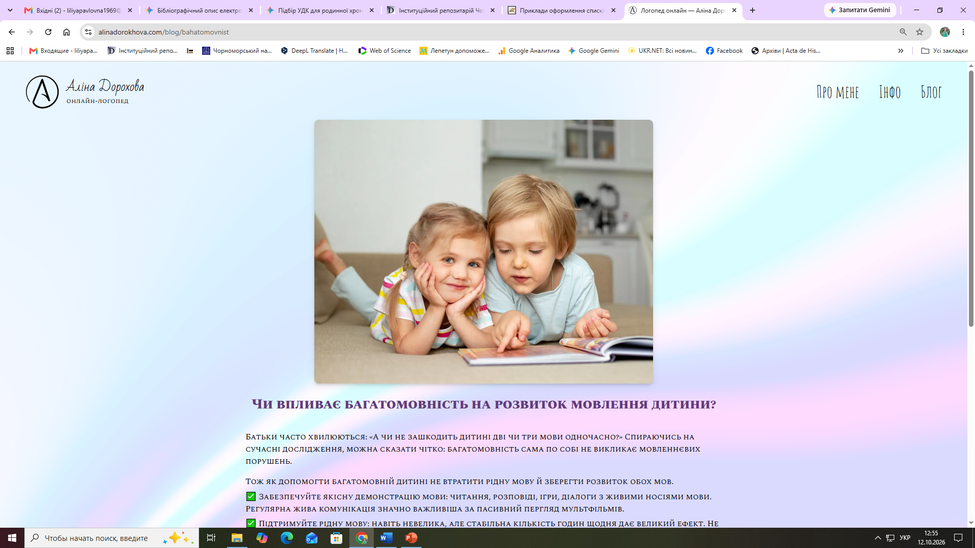
Блог
Дорохова А. Чи впливає багатомовність на розвиток мовлення дитини? Аліна Дорохова. Онлайн-логопед : блог. 2025. 11 верес. URL: https://www.alinadorokhova.com/blog/bahatomovnist (дата звернення: 12.10.2026).

Slide 20
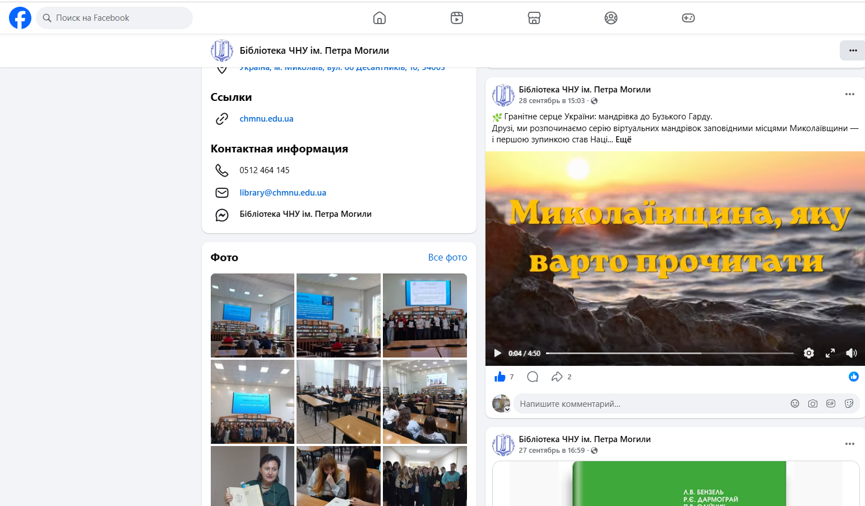
Соціальні мережі
Гранітне серце України : мандрівка до Бузького Гарду : [відео]. Фейсбук. Бібліотека ЧНУ ім. Петра Могили. 2026. 28 верес. URL : https://www.facebook.com/BibliotekaMykolaivskoiMohylianky (дата звернення 12.10.2026).

Slide 21
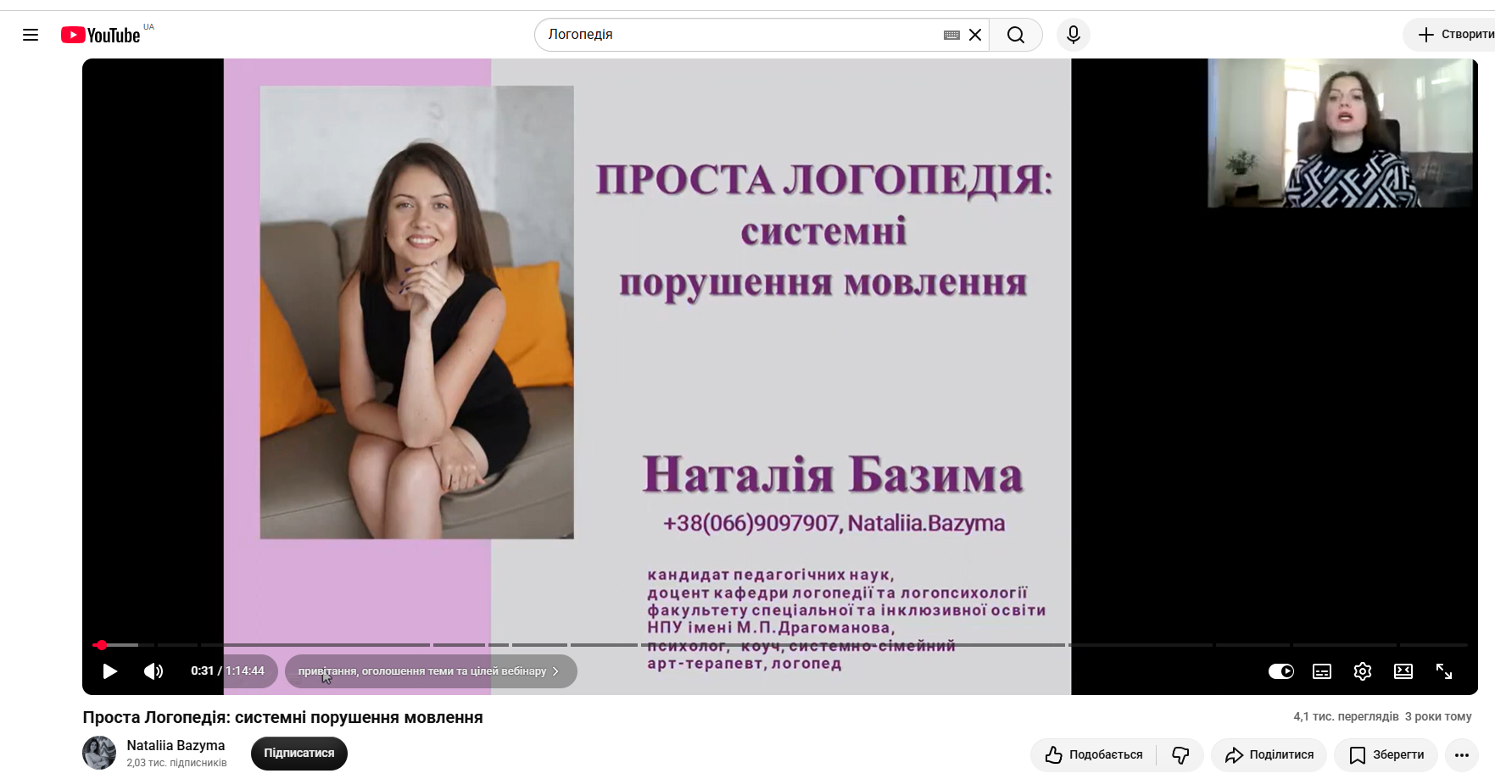
Ютуб
Базима Н. Проста Логопедія : системні порушення мовлення : вебінар. YouTube. Nataliia Bazyma. 2023. 11 лют. URL : https://www.youtube.com/watch?v=ggAuviL7F4I&t=10s (дата звернення 12.10.2026).

Slide 22
чат GPT, Gemini та інші ШІ-помічники
1. У заголовку вказуємо тему запиту.
2. Джерело ChatGPT, версія.
3. Розробник (необов’язково).
4. Дата генерування відповіді ШІ.
5. URL.
6. Дата звернення до ШІ.
Текст запиту, тема згенерованого запиту. Назва ШІ (версія, номер,назва) / розробник, компанія. Рік. День і місяць. URL: … (дата звернення: …).

Slide 23
Академічна доброчесність у цифрову еру. ChatGPT (версія GPT-4o) : генеративна модель ШІ / розробник OpenAI. 2026. 12 жовт. URL: https://chatgpt.com/share/example-id (дата звернення: 12.10.2026).
Штучний інтелект у каталогізації рідкісних видань. Gemini : генеративна модель ШІ / розробник Google. 2026. 12 жовт. URL: https://gemini.google.com (дата звернення: 12.10.2026).

Slide 24
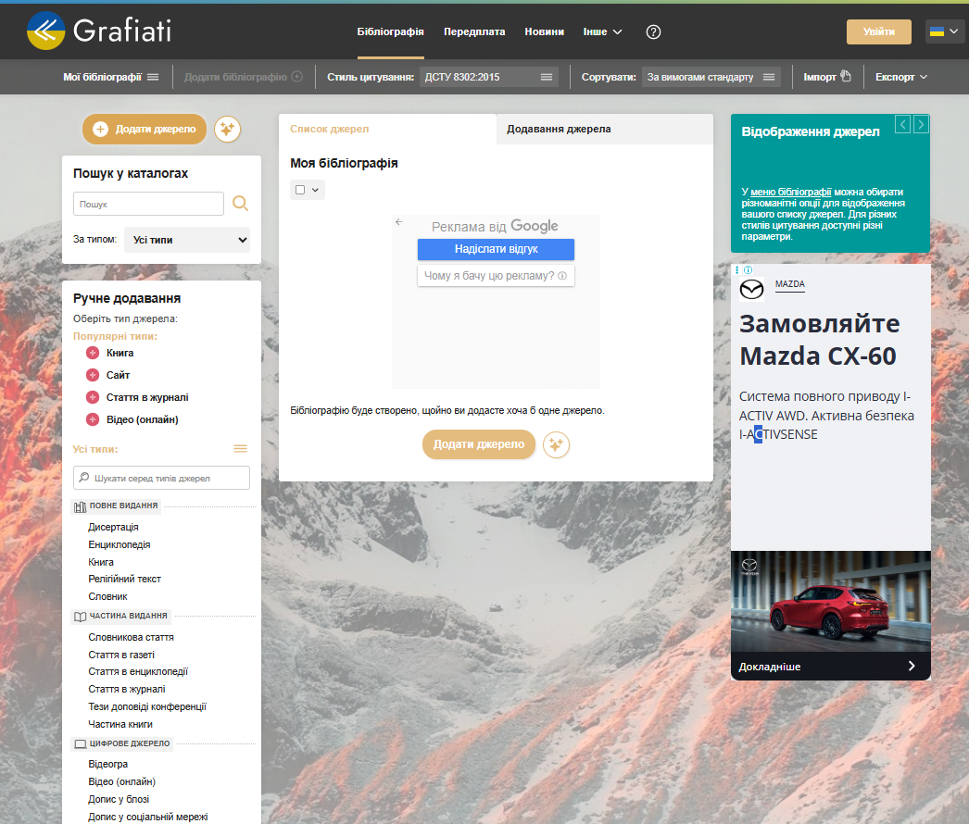

Grafiati
Автоматичне оформлення списку літератури за ДСТУ 8302:2015
Щоб швидко та правильно оформити бібліографічні посилання для курсових, дипломних чи наукових робіт, скористайтеся онлайн-сервісом Grafiati.
3 кроки:
1. Перейдіть на сайт grafiati.com/uk.
2. Оберіть стиль: у списку стандартів виберіть ДСТУ 8302:2015.
3. Додайте джерело: виберіть тип ресурсу (книга, стаття, вебсайт тощо) та заповніть поля або знайдіть джерело за назвою/URL.

Slide 25
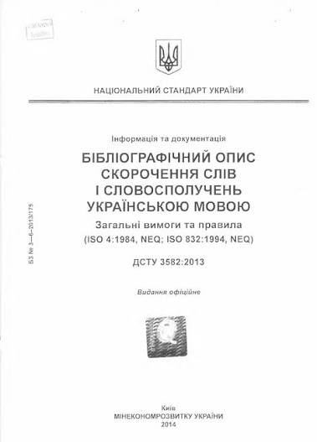
ДСТУ 3582:2013 «Бібліографічний опис. Скорочення слів і словосполучень українською мовою. Загальні вимоги та правила»

Slide 26
Дякуємо за увагу!
Наша адреса:
library@chmnu.edu.ua

